Slide 1

ЭВЕКТИО
04 Сервис искусственного интеллекта по оценке качества исследований плотности костей человека

Slide 2

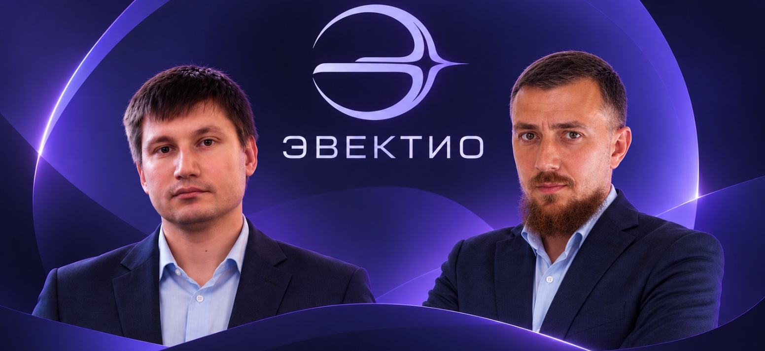
КОМАНДА «ЭВЕКТИО»
Краткое описание решения:
Локальный сервис, готовый к пилотному внедрению: встраивается в рабочий процесс медицинской организации и помогает автоматически выявлять ошибки DXA-исследований до их ручного анализа врачом.
О команде
Капитан: Захаров Андрей, project-менеджер, разработчик
Кол-во участников: 2 человека
Краткое описание:
Коллеги по работе
ФНКЦ РР
Город и регион: Москва
Уникальность решения:
Сервис сочетает автоматическую разметку с возможностью ручной коррекции специалистом, адаптирован для полноэкранной работы, работает во всех современных браузерах и не требует мощного оборудования благодаря малому размеру и низким системным требованиям.
2

Slide 3

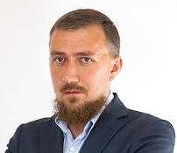
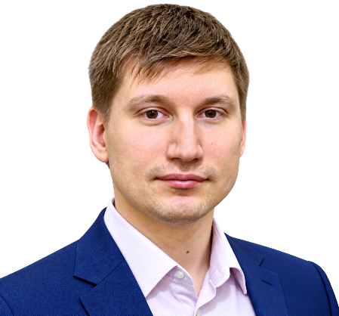
КОМАНДА «ЭВЕКТИО»
Андрей
Захаров
Илья
Борисов
Project-менеджер, разработчик
@zakharov_aa
+79036845048
ФНКЦ РР
Врач, научный сотрудник, разработчик
@realzel
+79055660646
ФНКЦ РР

Slide 4

КОМАНДА «ЭВЕКТИО»
Краткая история команды:
01
Нас двое: врач и инженер. Это наш первый хакатон, и для нас он стал поводом объединить навыки и проверить, что мы можем создать вместе. Соревновательный дух нам близок: интересно не только спорить друг с другом о том, чьё решение лучше, но и выступить одной командой, чтобы побороться с другими участниками.
Почему вы выбрали именно эту задачу
из предложенных на хакатоне?
02
Эта задача оказалась на пересечении наших интересов — медицины и технологий. Врачебный взгляд помогает понять, что действительно нужно специалисту в повседневной работе, а инженерный — найти способ это реализовать. Нас привлекла возможность создать решение для конкретной медицинской проблемы и вложить в него опыт каждого из нас.
С какими основными сложностями или вызовами
вы столкнулись и как их преодолели?
03
Главным вызовом стало совмещение основной работы с разработкой проекта. Приходилось находить время, договариваться о приоритетах и выбирать, что действительно важно успеть. При этом планку качества мы задали прежде всего для себя: хотелось сделать продукт, которым самим было бы приятно пользоваться и который можно с уверенностью показать другим.

Slide 5
КОРОТКО О РЕШЕНИИ
Техническая суть решения
Маркетинговая суть решения
Мы разработали прототип сервиса автоматизированного контроля качества DXA — рентгеновской денситометрии. Он анализирует DICOM-снимки поясничного отдела позвоночника и проксимального отдела бедра, определяет область исследования и проверяет корректность укладки и геометрию изображения. Методы компьютерного зрения и машинного обучения помогают выявлять различные нарушения и размечать анатомические области.
Особое внимание мы уделили интерпретации: специалист видит, где находится проблемная зона, может проверить и самостоятельно скорректировать разметку.
Результаты оформляются в CSV/XLSX и DICOM SR, что создаёт основу для интеграции с медицинскими системами хранения и просмотра изображений — PACS.
Мы видим наш сервис как помощника для специалистов кабинетов денситометрии, диагностических центров и клиник. Его задача — помогать замечать ошибки ещё до интерпретации исследования, сокращать время проверки и делать контроль качества более единообразным. При этом окончательное решение остаётся за специалистом.
Следующий шаг — пилотное применение совместно с клиниками: проверка на исследованиях с разных аппаратов, оценка эффективности в повседневной работе и интеграция в привычный интерфейс врача. В дальнейшем сервис можно развивать как отдельный продукт для клиник или встраиваемый модуль для PACS и производителей оборудования. Дополнительные направления — обучение персонала и аудит качества архивных исследований.

Slide 6

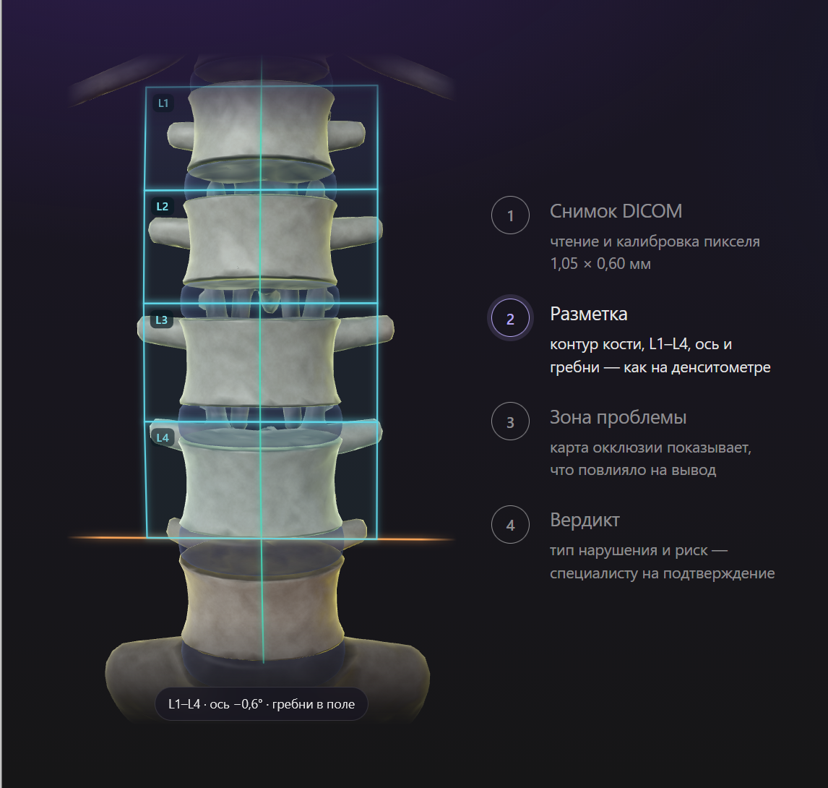
ПОДРОБНОЕ ОПИСАНИЕ РЕШЕНИЯ
«Эвектио DXA» — локальный сервис автоматического контроля качества DXA-исследований, готовый к пилотному внедрению.
Система анализирует DICOM-изображения поясничного отдела позвоночника и проксимального отдела бедра, автоматически определяет область исследования, выполняет разметку и проверяет соответствие заданным критериям качества.
Врач получает результат до ручного анализа снимка, видит обнаруженные нарушения и при необходимости может самостоятельно скорректировать автоматическую разметку.

Slide 7
МАРКЕТИНГОВАЯ ЧАСТЬ РЕШЕНИЯ
Мировая статистика
Почти половина DXA-исследований содержит хотя бы одну ошибку: в ретроспективном анализе* 2375 сканов ошибки найдены в 43,1% исследований позвоночника и 45,4% — проксимального отдела бедра.
Экономическое решение
Автоматический контроль позволяет выявлять ошибку до ручного анализа врачом. Сценарная оценка для потока 10 тыс. DXA в год может предотвратить 375–750 повторных исследований или повторных обработок, высвобождив до 333 часов работы специалистов с экономическим эффектом экономии порядка 1–2,5 млн ₽ в год на один диагностический центр.
Продукт ориентирован на медицинские организации, диагностические центры и отделения лучевой диагностики, выполняющие денситометрию.
Сервис может стать дополнительным уровнем контроля качества, позволяя снижать количество исследований с ошибками позиционирования и разметки, стандартизировать работу специалистов и экономить время врача.
*Источник: Bayır YB, Ünal ZK, Yılmaz ZA, Türemenoğulları B, Ata Ö, Adıgüzel E. How accurate are Dual-Energy X-Ray Absorptiometry measurements in clinical practice?: a retrospective single centre study. J Clin Densitom. 2025 Oct-Dec;28(4):101606. doi: 10.1016/j.jocd.2025.101606. Epub 2025 Jul 4. PMID: 40782707.

Slide 8
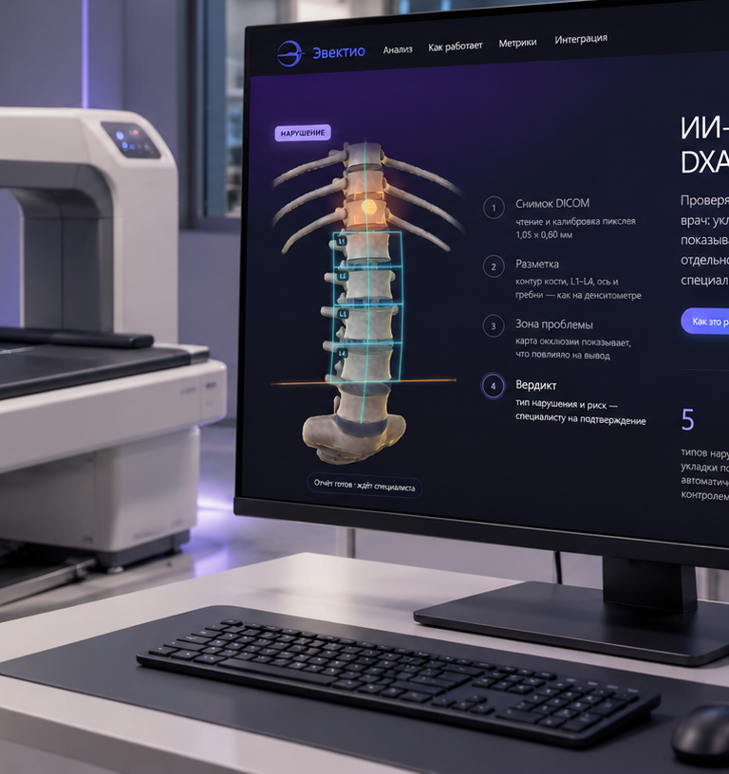
БИЗНЕСОВАЯ СОСТАВЛЯЮЩАЯ РЕШЕНИЯ
«Эвектио DXA» — B2B-продукт для медицинских организаций, выполняющих DXA-исследования.
Модель монетизации — лицензирование на рабочее место, кабинет или медицинскую организацию с возможностью корпоративного подключения сети клиник.
Внедрение начинается с пилота на одном рабочем месте с последующим масштабированием и интеграцией с PACS/RIS.
Сервис не требует замены существующего оборудования и может разворачиваться во внутреннем контуре клиники.
Дополнительные источники выручки — интеграция, техническая поддержка, корпоративные лицензии и аналитические модули контроля качества.
Масштабирование возможно за счёт подключения новых филиалов и расширения на дополнительные протоколы DXA.

Slide 9
ТЕХНИЧЕСКАЯ ПРОРАБОТКА РЕШЕНИЯ
Модульная архитектура:
DICOM Engine — чтение изображения, метаданных и геометрии исследования;
CV Engine — распознавание области и анатомических ориентиров, эвристическая автоматическая разметка;
ML Quality Engine — физические признаки по критериям ТЗ и 7 классификаторов: класс качества и типы нарушений;
Visualization Layer — отображение разметки, измерений и зон ошибки;
Human-in-the-loop Editor — ручная корректировка специалистом;
Integration Layer — структурированный результат в DICOM для PACS.
Сервис работает напрямую с DICOM-исследованиями: автоматически распознаёт область сканирования, выполняет разметку и проверяет критерии качества.
Результат представлен в понятном для врача виде: обнаруженные нарушения отмечаются непосредственно на изображении, а автоматическую разметку можно вручную скорректировать и подтвердить.
Результаты выдаются в CSV/XLSX и DICOM — SR, разметка (GSPS) и визуализация (Secondary Capture) — для загрузки в PACS.

Slide 10
ТЕХНИЧЕСКАЯ ПРОРАБОТКА РЕШЕНИЯ
Загрузка снимка в формате DICOM и ZIP
Описание проблемы и экспорт отчёта
Разметка
1
2
3
4
5
чтение и калибровка пикселя 1,05 × 0,60 мм
Выделение зоны проблемы
10

Slide 11
ДАННЫЕ И ВАЛИДАЦИЯ
100
обезличенных исследований
499
снимков: 172 позвоночника, 324 бедра; 3 тестовых
5 фолдов
StratifiedGroupKFold по исследованию
1,05 × 0,60
мм — калибровка пикселя аппарата
Данные и разбиение выборки
Предобработка
Экспертная разметка дана на уровне исследования и переносится на все снимки соответствующей области и стороны.
Дисбаланс: у редких нарушений всего 10–19 положительных снимков — веса классов и выравнивание вклада исследований.
Разбиение: 5-fold StratifiedGroupKFold по исследованию — снимки одного пациента не попадают одновременно в обучение и проверку.
Пороги голов подбираются только на out-of-fold предсказаниях; seed 42 — результат воспроизводим.
95% ДИ — кластерный бутстреп по исследованиям.
Декодирование DICOM: Rescale Slope/Intercept, инверсия MONOCHROME1, цветные снимки → яркость, сжатие JPEG, JPEG 2000, RLE.
Калибровка пикселя: берётся из PixelSpacing в DICOM; в выгрузке организатора его нет — используется паспорт аппарата 1,05 × 0,60 мм. Все критерии считаются в миллиметрах и градусах: в пикселях угол ошибся бы в 1,75 раза.
Нормализация яркости по 1–99 перцентилям.
Область и сторона бедра — по изображению, проекция — по тегам DICOM.
Кадры одного исследования и области анализируются как серия.
5-fold StratifiedGroupKFold — стратифицированная K-кратная кросс-валидация с учётом групп

Slide 12
МЕТРИКИ КАЧЕСТВА
Метрики по областям и типам нарушений
0,77
средний ROC-AUC пяти типов нарушений
Голова | Снимков / полож. | Чувств. | Специф. | F1 [95% ДИ] | ROC-AUC [95% ДИ]
Позвоночник — качество | 172 / 61 | 0,69 | 0,73 | 0,63 [0,45–0,77] | 0,74 [0,62–0,85]
Позвоночник — укладка | 172 / 10 | 0,50 | 0,99 | 0,62 [0,15–1,00] | 0,85 [0,70–1,00]
Позвоночник — ось | 172 / 17 | 0,41 | 0,90 | 0,35 [0,07–0,60] | 0,65 [0,40–0,86]
Посторонние предметы | 172 / 35 | 0,46 | 0,97 | 0,58 [0,13–0,82] | 0,79 [0,61–0,91]
Бедро — качество | 324 / 90 | 0,70 | 0,66 | 0,54 [0,38–0,69] | 0,67 [0,52–0,80]
Бедро — укладка/ротация | 324 / 71 | 0,52 | 0,84 | 0,50 [0,26–0,68] | 0,64 [0,44–0,79]
Бедро — область интереса | 324 / 19 | 0,42 | 1,00 | 0,57 [0,00–0,94] | 0,93 [0,80–0,99]
0,53
macro-F1 пяти типов нарушений
0,93
ROC-AUC — некорректная область интереса бедра

Slide 13
СКОРОСТЬ И ОГРАНИЧЕНИЯ
0,05 с
ядро модели на снимок (медиана, Docker)
0,59 с
полный цикл на снимок с PNG, SR и разметкой
1–2 с
на исследование из 1–3 снимков при лимите ТЗ 180 с
268 с
пакет из 510 снимков на 2 vCPU
Системные требования
Ограничения решения
Ресурс | Минимум | Рекомендуется
CPU | 2 ядра | 4 ядра
RAM | 2 ГБ | 4 ГБ
Диск | 1 ГБ + результаты | SSD
GPU | не нужен | не нужен
Один аппарат и 100 исследований — нужна внешняя многоцентровая валидация.
Слабая разметка: метка дана на исследование, а не на снимок.
Только прямые проекции в обучении: боковые снимки распознаются и уходят на обязательную проверку специалистом.
Автоматическая разметка эвристическая: эталона в данных нет.
Слабые места модели: сколиоз, эндопротез.
Окончательное решение всегда принимает специалист.
Docker-контейнер работает без сети; зависимости и базовый образ зафиксированы. Память — около 200 МБ плюс 0,5 МБ на каждый снимок пакета; результаты — около 0,9 МБ на снимок.

Slide 14
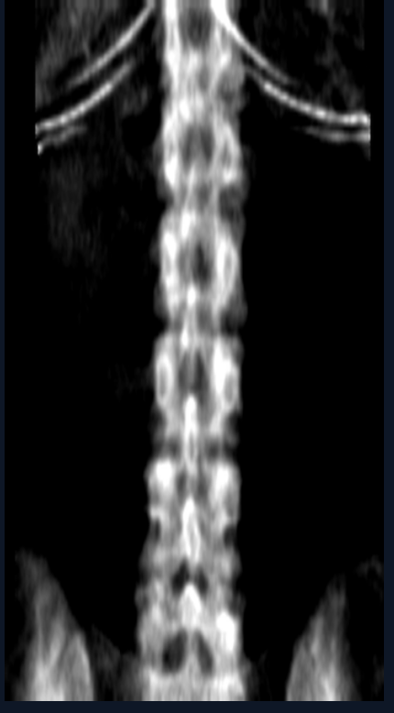
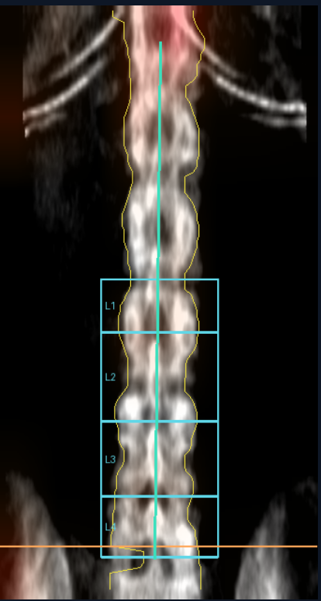
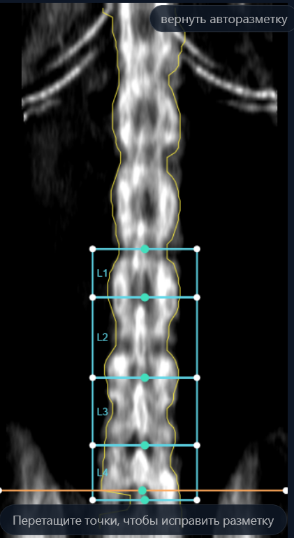
УНИКАЛЬНОСТЬ РЕШЕНИЯ
Простой и интуитивный интерфейс — минимум действий для просмотра и проверки исследования.
Высокая скорость обработки DICOM-данных без длительного ожидания результатов.
Наглядная визуализация — разметка, измерения и выявленные нарушения отображаются непосредственно поверх исходного DICOM-изображения.
Пакетная загрузка — возможность одновременно загрузить массив исследований и последовательно работать с ними в едином интерфейсе.
Полноэкранный режим для комфортного анализа изображений на диагностическом мониторе.
Управление с клавиатуры — быстрое переключение между снимками и исследованиями без лишних действий мышью.
Гибкий экспорт — сохранение одного, выбранных или всех обработанных исследований в удобном формате.
Локальное развертывание — сервис быстро устанавливается во внутреннем контуре медицинской организации и может полностью работать без доступа к сети Интернет.
Низкие требования к оборудованию позволяют использовать существующие рабочие станции без дорогостоящей модернизации.
Основа для дообучения — подтверждённые специалистом правки сохраняются в DICOM SR и разметке и могут войти в контролируемое дообучение с повторной валидацией.
ИСХОДНЫЙ
ПОСЛЕ ОБРАБОТКИ
РУЧНАЯ ПРАВКА

Slide 15
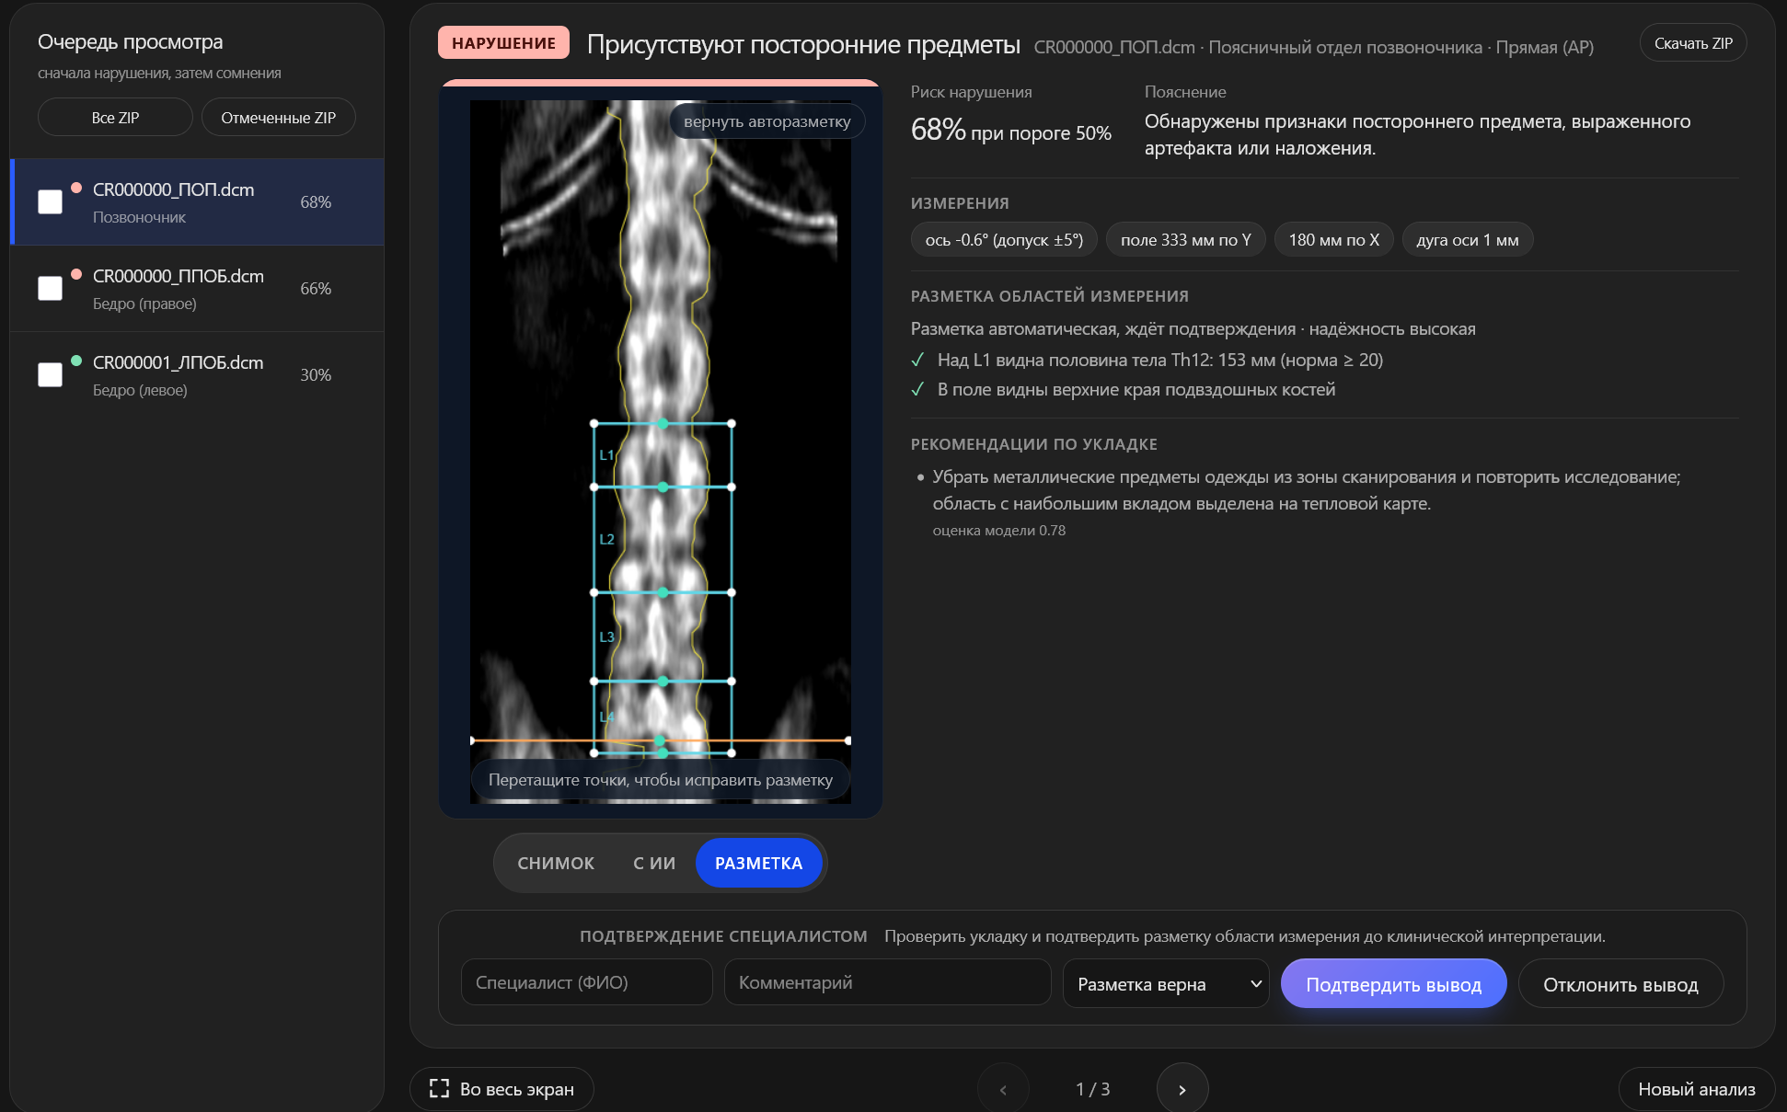
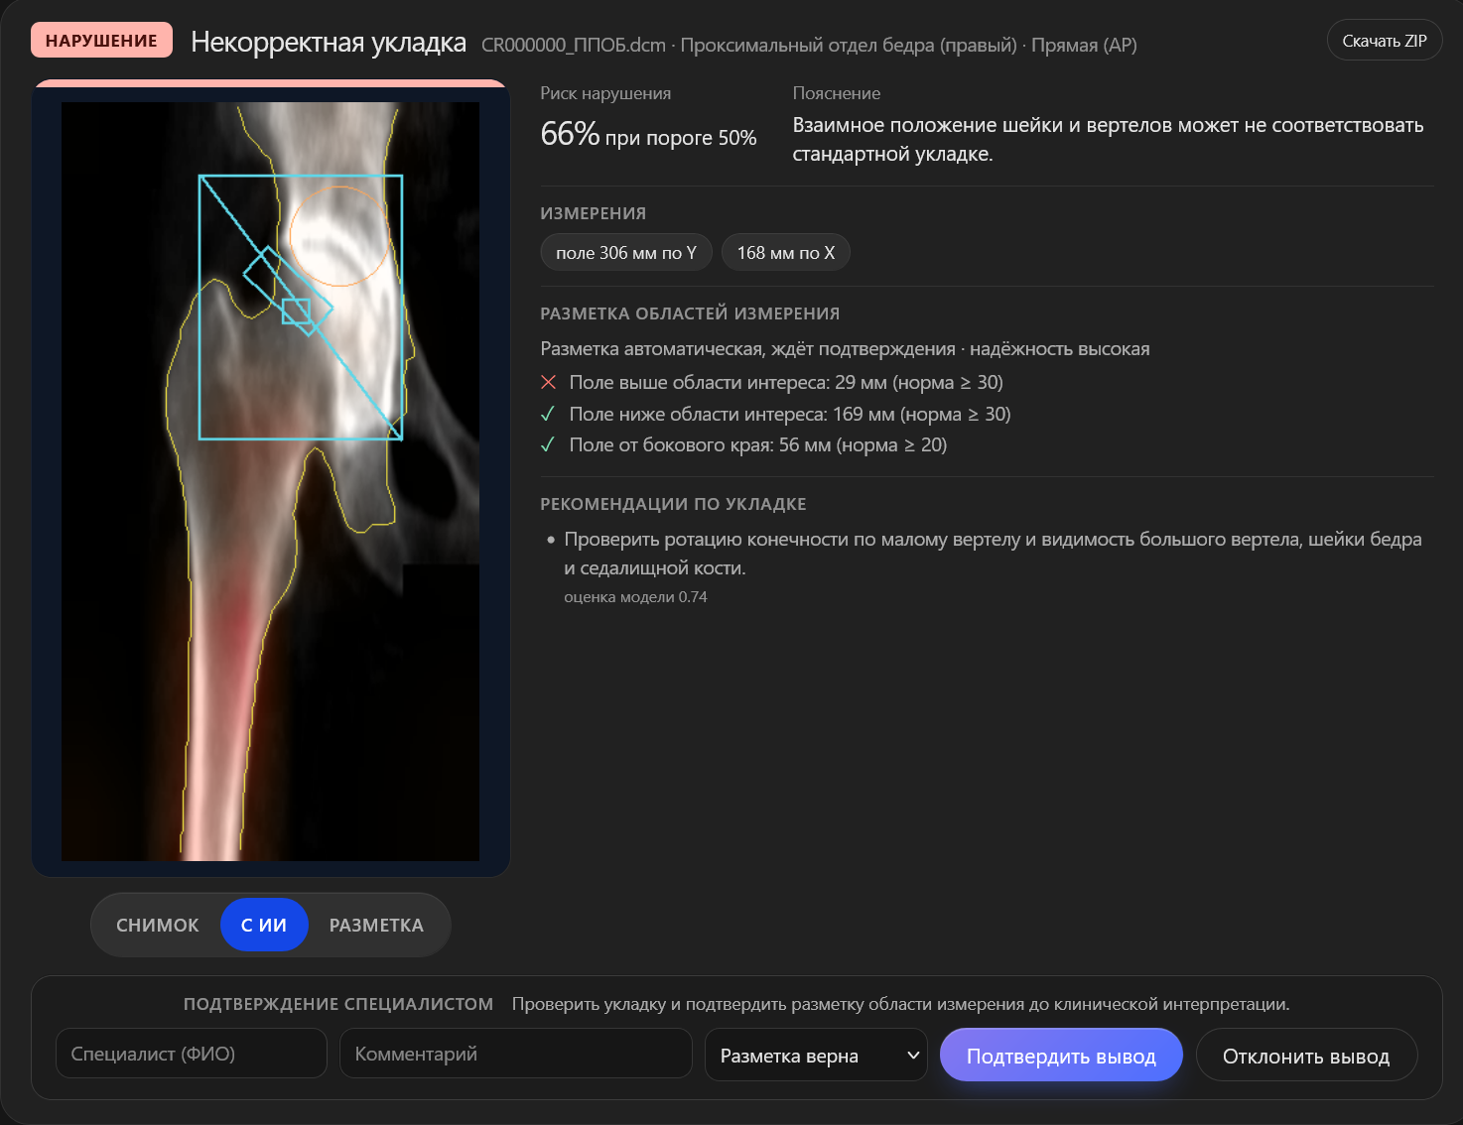
ВИЗУАЛ РЕШЕНИЯ
15

Slide 16
ПЛАНЫ ПО РАЗВИТИЮ РЕШЕНИЯ
01 Пилот
1–2 клиники, одно рабочее место
02 Валидация
аппараты других производителей
03 Протоколы
боковые проекции и другие протоколы DXA
04 Интеграция
PACS и RIS в контуре клиники
Развитие модели
Развитие продукта
Внешняя валидация: исследования с аппаратов других производителей, перекалибровка размера пикселя и определения области.
Контролируемое дообучение: подтверждённые специалистом правки → новый набор данных → повторная валидация → новая версия модели.
Боковые проекции: обучение на LAT-снимках вместо обязательной ручной проверки.
Слабые места: отдельная обработка сколиоза и эндопротезов.
Пилот: время проверки, доля найденных ошибок и отзывы врачей на реальном потоке исследований.
Интеграция с PACS/RIS: автоматический приём исследований и отправка DICOM SR и разметки обратно.
Аудит архива: ретроспективная проверка качества и обучение персонала на типичных ошибках укладки.
Масштабирование: сети клиник и встраиваемый модуль для производителей оборудования.

